Slide 1
DeepskyLog
Online tool voor visuele
deepsky waarnemingen
http://www.deepskylog.be

Slide 2
Wat is DeepskyLog?
VVS project
online tool in php & MySQL
planning van een deepsky nacht
loggen van deepsky waarnemingen
vergelijken van deepsky waarnemingen

Slide 3
DeepskyLog als planningstool
  DEMO

Slide 4
DeepskyLog als planningstool
10580 deepsky objecten uit 159 catalogi (Saguaro database)
zoekkaartjes met DeepSkyLive
DSS beeldjes
Export naar PDF en CSV formaat

Slide 5
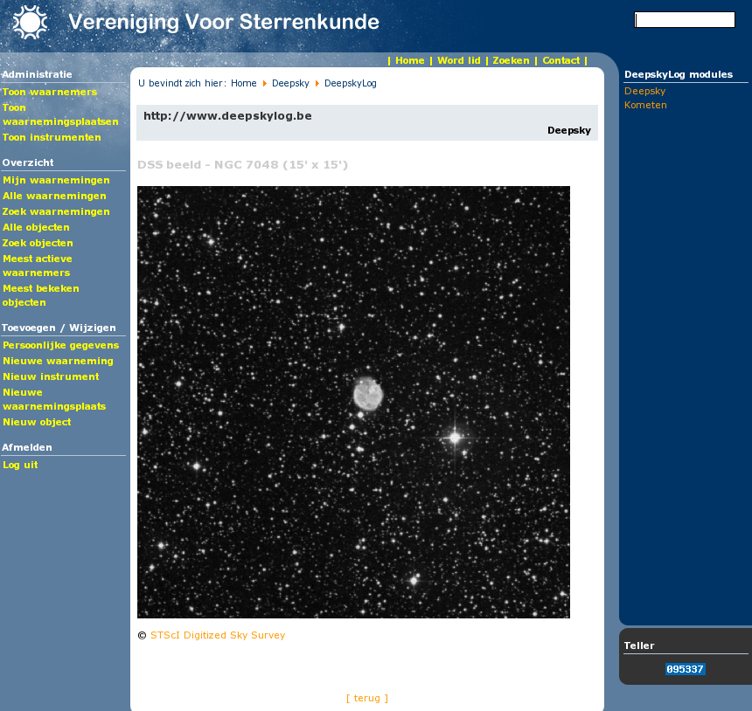
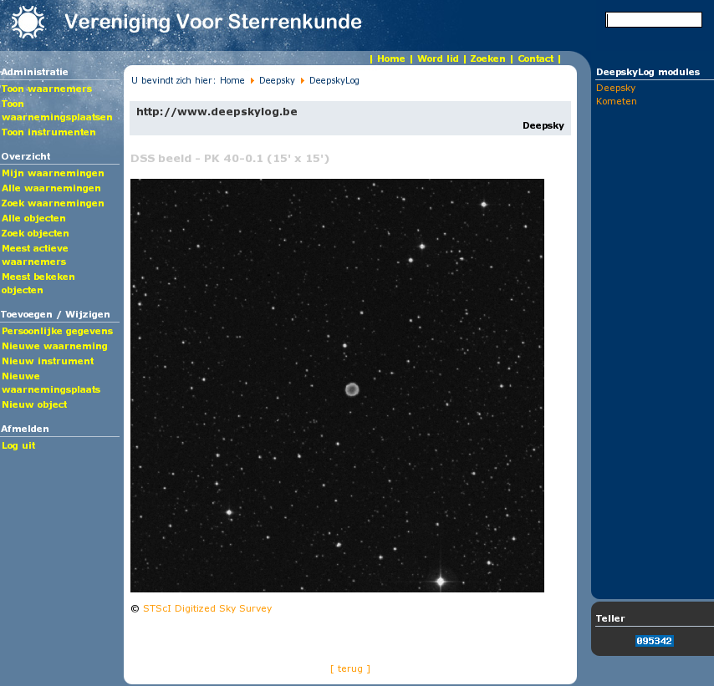
DeepskyLog als planningstool

Slide 6
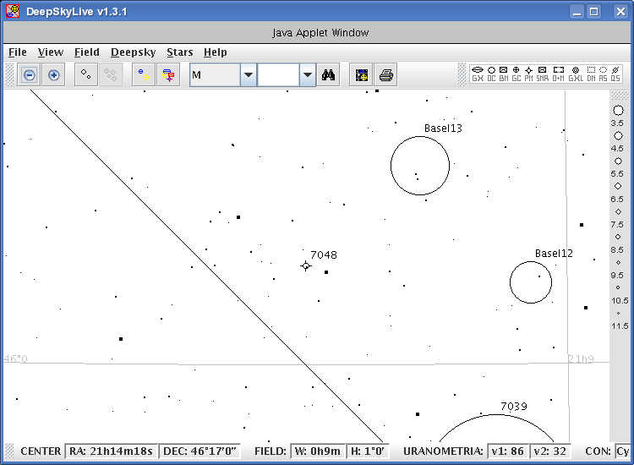
DeepskyLog als planningstool

Slide 7
DeepskyLog als loggingtool
DEMO

Slide 8
DeepskyLog als loggingtool
registratie vereist
persoonlijk profiel

Slide 9
DeepskyLog als vergelijkingstool
DEMO

Slide 10
DeepskyLog als vergelijkingstool
zoeken op waarnemingen
meest actieve waarnemers
meest bekeken objecten

Slide 11
DeepskyLog vroeger
Augustus 2003 : Eerste ideeën, astronomylog
Eind juli 2004 : Officiële start, eerste regels code, project op murzim website
29 september 2004 : 4 testers
9 oktober 2004 : Eerste operationele versie

Slide 12
DeepskyLog vroeger
26 november 2004 : astronomylog -> DeepskyLog
7 december 2004 : DeepskyLog 1.0 op http://www.deepskylog.be/
22 februari 2005 : DeepskyLog 2.0
2 juli 2005 : DeepskyLog 2.1
9 november 2005 : 5000 waarnemingen

Slide 13
DeepskyLog vroeger
28 mei 2006 : 10000 waarnemingen
31 mei 2006 : DeepskyLog 3.0 met kometenmodule

Slide 14
DeepskyLog nu
Pageviews : 95000 sinds 1 januari 2006
Unieke bezoekers : > 15000

Slide 15
DeepskyLog nu

Slide 16
DeepskyLog nu

Slide 17
DeepskyLog nu

Slide 18
Toekomstplannen
Database van deepsky objecten
  Upgrade naar SAC 7.50
  Gebruik van ngcic.org gegevens
Rating systeem
  Kwotering geven aan waarnemingen
  Zoeken op waarnemingen met een bepaalde rating

Slide 19
Toekomstplannen
Grafieken
  Aantal waarnemingen / waarnemer / jaar
  Aandeel objecttypes in waarnemingen
  ...

Slide 20
Toekomstplannen
Samenwerking met Fachgruppe Deepsky
  Export naar XML formaat (COMAST)
    Gebruik van offline tools Eye & Telescope en ObservationManager
  Import van DeepskyListe (> 16000 waarnemingen)

Slide 21
Eye & Telescope
Commerciële software van Thomas Pfleger voor Windows
Planningtool, berekent zichtbaarheid van objecten afhankelijk van telescoop, grensmagnitude en locatie op aarde
Loggingtool
Import en export in XML formaat

Slide 22
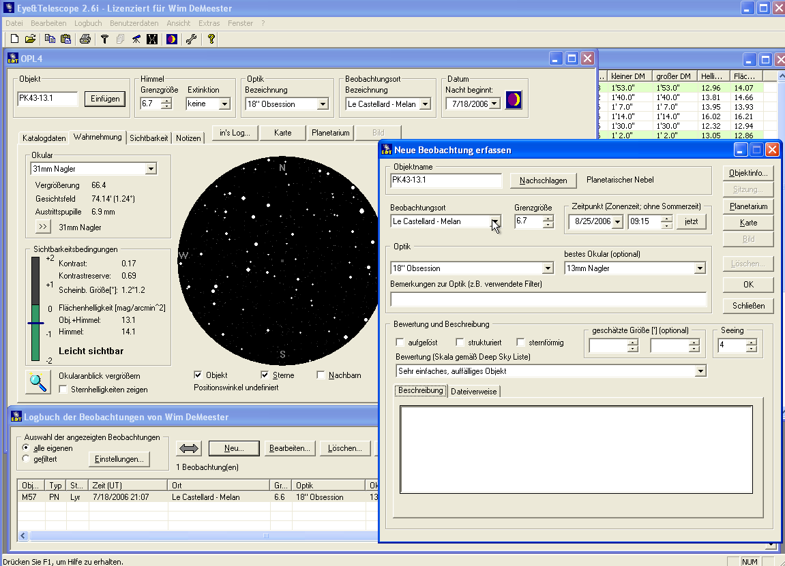
Eye & Telescope

Slide 23
ObservationManager
Freeware tool van Dirk Lehmann
Platform onafhankelijk (JAVA)
Import en export in XML formaat
https://sourceforge.net/projects/observation

Slide 24
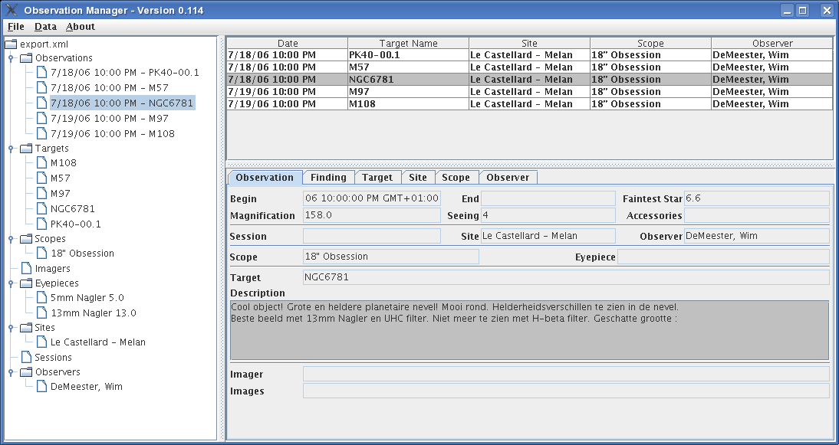
ObservationManager

Slide 25
Toekomstplannen
Verdere internationalisatie
  http://www.deepskylog.org
  Taalveld bij waarnemingen
  Mogelijkheid om in te stellen welke talen je wilt zien bij het bekijken van andere waarnemingen

Slide 26
Toekomstplannen
Extra modules
  Kometenmodule
    import en export naar ICQ formaat
  Nieuwe modules
Eventueel extra import (SkyTools?)
Uitgebreide handleiding

Slide 27
Bedankt aan de vele waarnemers!!!

